Slide 1

Lection 8

Slide 2
Theory

Slide 3
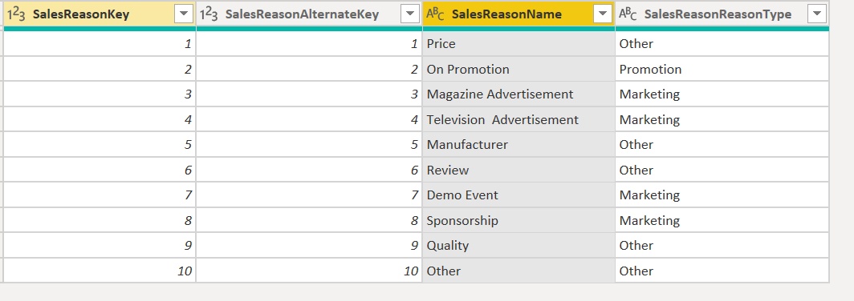
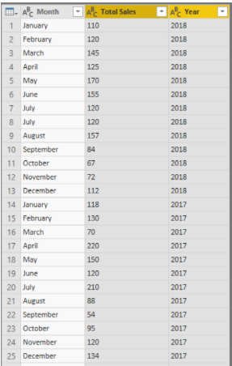
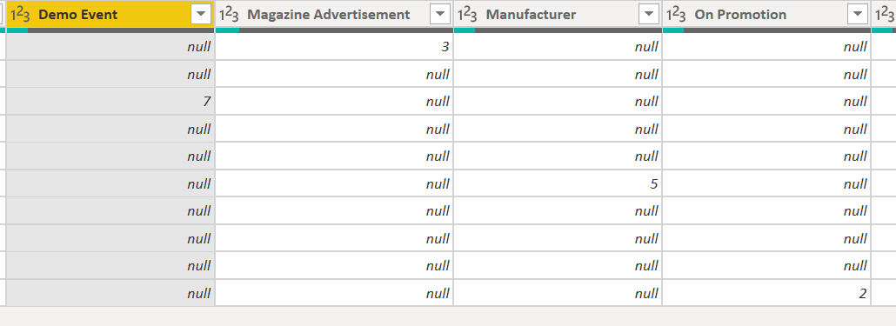
Pivot and unpivot
Поворот и отмена поворота столбцов
pivot

Slide 4
моделирование

Slide 5
Визуализация

Slide 6
Домашнее задание
https://docs.microsoft.com/ru-ru/learn/paths/model-power-bi/ (3 модуля)
https://docs.microsoft.com/ru-ru/learn/paths/visualize-data-power-bi/ (3 модуля, кроме отчетов с разбивкой на страницы)
Topic 1 (дорешать)
Дорешать задачи sql-ex
Опционально: HW 8

